Slide 1
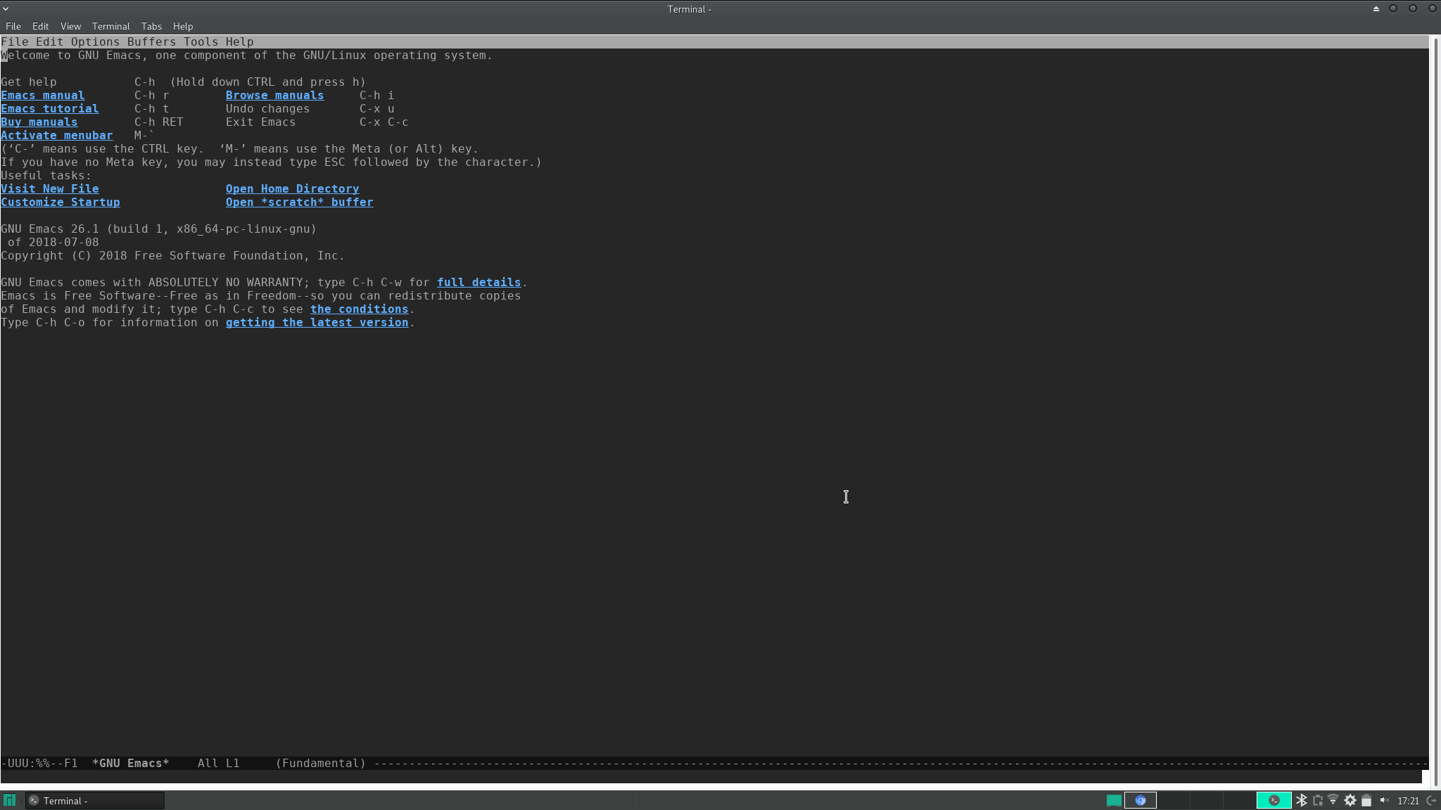
LINUX SİSTEM YÖNETİMİ
2025
Süreç ve Disk
Yönetimi
Uygulamaları
Linux sistemlerinde çalışan programları ve sistem kaynaklarını izleme,
yönetme ve analiz etme araçları
Süreç İzleme
Disk Analizi
Bash Scripting

Slide 2
01
Giriş ve Proje Amacı
Sistem yönetiminin önemi ve hedeflerimiz
Sunum Planı
02
Süreç Yönetimi Temelleri
İçindekiler
Süreç kavramları ve sistem kaynakları
03
Linux İzleme Komutları
Bu sunumda Linux sistem yönetiminin temel araçlarını ve uygulamalarını adım adım inceleyeceğiz.
top, htop, ps ve kullanım örnekleri
04
Disk Yönetimi ve Analizi
df, du komutları ve büyük dosya tespiti
05
Bash Script Uygulaması
Otomatik sistem izleme scripti

Slide 3
Proje Tanıtımı
Proje Amacı ve Kapsamı
Bu proje, Linux sistemlerinde anlık durum izleme, süreç yönetimi ve disk analizi için temel sistem araçlarını ve komutlarını kapsamlı bir şekilde ele almaktadır.
Temel Hedeflerimiz
1
Süreç Sıralama
Bilgisayarın performansını optimize etmek, kaynak tüketimini analiz etmek ve sistem sorunlarını hızla teşhis etmek için güçlü bir araç seti sunulmaktadır.
CPU ve RAM kullanımına göre süreçleri sıralayarak performans analizi
2
Görselleştirme
Disk doluluk oranlarını ve kaynak kullanımını görsel olarak sunma
3
Büyük Dosya Tespiti
Sistemi yoran büyük dosyaları hızlıca tespit etme ve raporlama
CPU ve RAM İzleme
Disk Analizi
Süreç Yönetimi
4
Otomasyon
En çok kaynak tüketen süreçleri anlık olarak görüntüleme ve analiz etme
Disk kullanım oranlarını görselleştirme ve büyük dosyaları tespit etme
Gereksiz veya sorunlu süreçleri sonlandırma (kill) işlemleri
Bash script ile manuel işlemleri otomatikleştirme ve kolaylaştırma
Bu araçlar neredeyse tüm Linux dağıtımlarında standart olarak bulunur

Slide 4
Süreç Yönetimi
Süreç Yönetimi: Temel Kavramlar
Süreç (Process) Nedir?
Temel Süreç Tanımlayıcıları
Süreç, çalışmakta olan bir programın sistemdeki örneğidir. Her süreç, CPU zamanı, bellek (RAM), disk I/O ve ağ kaynakları gibi sistem kaynaklarını kullanır.
PID
Process ID
Linux sistemlerinde her süreç benzersiz bir Process ID (PID) ile tanımlanır ve Process Status (ps) komutlarıyla yönetilir.
Her sürece atanan benzersiz kimlik numarası. 1'den başlar, sistem tarafından otomatik olarak artırılır.
Süreç Durumları
PPID
Parent Process ID
Sürecin oluşturan ana sürecin kimlik numarası. Süreç hiyerarşisini anlamak için kritik önemdedir.
R (Running)
Çalışıyor veya çalışmaya hazır
S (Sleeping)
Uyku modunda, kaynak tüketmiyor
D (Waiting)
Giriş/çıkış işlemi bekliyor
Neden Önemlidir?
Z (Zombie)
Süreç sona erdi ancak kaynaklar serbest bırakılmadı
Performans Optimizasyonu: Yüksek kaynak kullanan süreçleri tespit ederek sistem hızını artırma
T (Stopped)
Sinyal ile durduruldu
Sorun Giderme: Donmuş veya yanıt vermeyen uygulamaları sonlandırma
Kaynak Planlama: Sistem kaynaklarının verimli dağılımını sağlama

Slide 5
Linux Komutları
top Komutu: Standart Sistem İzleme
Komut Tanıtımı
Anlamlı Bilgiler
top, neredeyse tüm Linux dağıtımlarında yüklü gelen en temel sistem izleme aracıdır. Sistem kaynaklarını ve en çok kaynak tüketen işlemleri canlı olarak listeler.
PID
Process ID
Sürecin benzersiz kimlik numarası
$ top
%CPU
CPU Usage
İşlemci kullanım yüzdesi
Kritik Kısayollar
%MEM
Memory Usage
Bellek (RAM) kullanım yüzdesi
q
Çıkış yapar
COMMAND
Process Name
Çalıştırılan komut veya program adı
M
RAM kullanımına göre sıralar
TIME+
CPU Time
Sürecin toplam CPU zamanı
P
CPU kullanımına göre sıralar
İpucu: Yüksek %CPU veya %MEM değerleri dikkat edilmesi gereken süreçlerdir

Slide 6
Linux Komutları
htop Komutu: Gelişmiş İnteraktif İzleme
top Komutunun Gelişmiş Versiyonu
top vs htop
htop, top komutunun çok daha gelişmiş, renkli ve kullanıcı dostu versiyonudur. İşlemci çekirdeklerini ve RAM miktarını grafiksel olarak sunar.
top avantajları:
• Tüm sistemlerde yüklü gelir
• Daha hafif kaynak kullanımı
$ htop
• Klasik ve stabil yapı
htop avantajları:
• Daha iyi kullanıcı deneyimi
Öne Çıkan Özellikler
• Görsel olarak anlaşılır
• Scroll ile süreç listesi
• Daha kolay yönetim
Renkli Arayüz
Mouse Desteği
Farklı kaynak türleri için renkli gösterim
Tıklama ile seçim ve menü kullanımı
htop Kısayolları
Kolay Sonlandırma
Grafiksel Gösterim
F9 tuşu ile işlemleri kolayca sonlandırma
CPU çekirdekleri ve RAM için bar grafikleri
Çıkış
F10 / q
Süreç sonlandır
F9
Arama
F3

Slide 7
Linux Komutları
ps Komutu: Anlık Süreç Görüntüleme
Anlık Görüntü (Snapshot)
En Sık Kullanılan Komutlar
ps (Process Status), sistemde o an çalışan işlemlerin anlık bir fotoğrafını çeker. İnteraktif değildir, o saniyedeki durumu listeler.
ps aux
Tüm Süreçler
Temel kullanım:
Tüm kullanıcıların işlemlerini detaylı listeler
$ ps
• a: Tüm kullanıcıların süreçleri
• u: Kullanıcı bilgilerini gösterir
• x: Terminal olmayan süreçleri dahil eder
ps -ef
PPID ile Birlikte
İşlemleri ana işlem kimlikleri (PPID) ile birlikte gösterir
• -e: Tüm süreçleri listeler
• -f: Tam format (PPID dahil)
Kullanım Avantajları
Hızlı: Anlık sonuç döndürür
Örnek Çıktı Yorumlama
Script dostu: Otomasyon için uygundur
USER PID %CPU %MEM COMMAND
Düşük kaynak: Hafif bir komuttur
root 1 0.0 0.1 init
user 1234 15.2 5.8 firefox
user 5678 2.1 1.2 terminal

Slide 8
Disk Yönetimi
Disk Yönetimi Komutları
df -h: Disk Kullanımı
du -sh *: Dosya Boyutları
df (disk free), dosya sistemlerinin disk kullanımını ve boş alan durumunu gösterir. -h parametresi "human-readable" format sağlar.
du (disk usage), dosya ve dizinlerin boyutlarını gösterir. Büyük dosyaları tespit etmek için idealdir.
$ df -h
$ du -sh *
Örnek Çıktı:
Parametreler
Filesystem Size Used Avail Use%
-s
-h
*
/dev/sda1 50G 35G 12G 75%
Özet
İnsan formatı
Tüm dosyalar
/dev/sdb1 100G 20G 75G 20%
Örnek Çıktı:
4.0K Desktop
1.2G Downloads
15M Documents
500M Videos
Size
Used
Avail
Use%
Toplam
Kullanılan
Boş
Yüzde
Kritik Eşik: %80
Büyük Dosya: 50MB+
Düzenli Kontrol
Üzerindeki kullanım dikkat gerektirir
Scriptimiz bu limiti kullanıyor
Haftalık kontrol önerilir

Slide 9
Bash Script Uygulaması
Bash Script Uygulaması: Özet
Scriptin Amacı
Script Akış Diyagramı
Bu bash scripti, sistem yöneticileri ve kullanıcıları için tek bir komutla sistemin anlık durumunu özetler. Temiz bir arayüz ile bilgileri düzenli olarak sunar.
Başlat
Script çalıştırılır
$ ./system_monitor.sh
Ekranı Temizle
Temel İşlevler
clear komutu
1
Ekran Temizleme
clear komutu ile temiz bir başlangıç
Sistem Bilgilerini Göster
ps, df, find komutları
2
Sistem Özeti
CPU, RAM, disk ve büyük dosyalar
3
Kullanıcı Etkileşimi
Kullanıcı Seçimi
Menü seçenekleri ile işlem yapma
Menüden işlem seçimi

Slide 10
Bash Script Detayları
Script Detayları ve Kullanım
Kod Yapısı ve Bölümler
Kullanıcı Menüsü
#!/bin/bash
Shebang
İşlem Seçin:
Scriptin bash ile çalıştırılacağını belirtir
[k] Süreç Öldür
clear
Temizleme
[t] Tara/Yenile
Ekranı temizler ve temiz bir başlangıç sağlar
[q] Çıkış
> _
ps -eo pid,ppid,%cpu,%mem,comm --sort=-%cpu
Süreç Listeleme
En çok CPU kullanan süreçleri sıralar
k - Süreç Sonlandırma
df -h --output=source,pcent,target
Disk Durumu
PID numarası istenir ve kill -9 ile sonlandırılır
Disk kullanım oranlarını görselleştirir
q - Çıkış
find $HOME -type f -size +50M
Scriptten güvenli çıkış
Büyük Dosyalar
50MB üzeri dosyaları bulur ve listeler

Slide 11
Teknoloji Stack
Kullanılan Teknolojiler ve Araçlar
Temel Teknolojiler
Uyumluluk
Bu araçlar ve komutlar neredeyse tüm Linux dağıtımlarında mevcuttur:
Bash Shell
Linux Komutları
GNU Bash (Bourne Again Shell)
GNU Coreutils ve procps
Ubuntu / Debian
Linux sistemlerinde en yaygın kullanılan komut satırı yorumlayıcısıdır. Script dili olarak güçlü ve esnek yapısıyla sistem yönetimi için idealdir.
top, ps, df, du, find gibi temel sistem izleme ve dosya yönetimi komutları. Tüm Linux dağıtımlarında standart olarak bulunur.
CentOS / RHEL / Fedora
openSUSE / Arch Linux
Kullanılan Komutlar ve Amaçları
Güvenlik ve İzimler
top
htop
ps
Sadece okuma işlemleri
Çoğu komut sistemde değişiklik yapmaz
Canlı izleme
Gelişmiş izleme
Anlık görüntü
Özel yetki gerektirmez
df
du
find
Normal kullanıcı olarak çalıştırılabilir
Disk kullanımı
Dosya boyutu
Dosya arama
Sadece kill işlemi dikkat
kill
clear
echo
Süreç sonlandırma öncesinde onay istenir
Süreç sonlandırma
Ekran temizleme
Çıktı gösterme

Slide 12
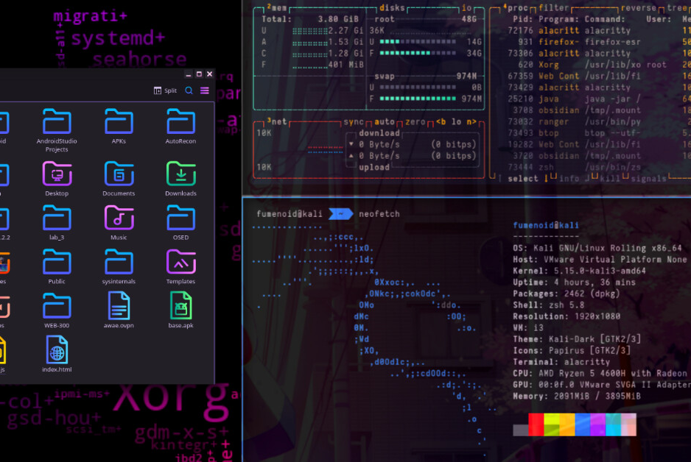
Sunum Sonu
Özet ve Kaynaklar
Öğrendiklerimiz
Komut Özeti
Süreç Yönetimi
top
htop
top, htop, ps komutları ile sistem izleme ve analiz
Canlı sistem izleme
Gelişmiş ve renkli izleme
Disk Analizi
df ve du komutları ile disk kullanımı ve büyük dosya tespiti
ps aux
df -h
Tüm süreçleri listele
Disk kullanımını göster
Bash Script Otomasyonu
Tek komutla sistem özetini görüntüleme ve kullanıcı etkileşimi
du -sh *
kill -9 PID
Dosya boyutlarını listele
Süreç sonlandır
Daha Fazla Öğrenme
man [komut] - Komut kılavuz sayfaları
Linux documentation ve topluluk forumları
Bash scripting eğitimleri ve örnekleri
Teşekkürler
Linux sistem yönetiminin temel araçlarını öğrendiğiniz için teşekkür ederiz. Bu bilgiler, sistem performansını optimize etmek ve sorunları hızla çözmek için güçlü bir temel sağlar.
Mutlu İşlemler!
Happy Coding! 🐧

